Slide 1

BEM VINDOS

Slide 2
FROTAS, PATRIMÔNIO
E ALMOXARIFADO
NOVAS REGRAS E DICAS DE INTELIGÊNCIA ARTIFICIAL

Slide 3
Auditoria Automatizada e Fiscalização
Dia: 27/02/2026 Das 09h às 11h

Slide 4
Dados de formação:
MBA em Gestão Pública e Inovação
Especialista em Contabilidade Gerencial e Empresarial
Bacharel em Administração
Bacharel em Ciências Contábeis
Atuação:
Professor na Unyflex desde 2020
Professor Universitário
Palestrante / Instrutor Técnico
Contador de Gestão Municipal
Nilson Francisco Tognato

Slide 5

1 - Relatórios gerados automaticamente para controle interno 2 - Avaliação por amostragem e risco 3 - Cruzamento de dados entre abastecimento, uso e destino 4 - Detecção de duplicidade ou ausência de registros 5 - Geração de alertas para inconformidades e infrações
Auditoria Automatizada e Fiscalização

Slide 6
6 - Exportação de relatórios para órgãos de controle externo
(TCE, CGM) 7 - Interface de fiscal com painel de análise por contrato e
setor 8 - Classificação de veículos em conformes, pendentes ou
críticos
Auditoria Automatizada e Fiscalização

Slide 7
Primeira questão:
Como a Inteligência Artificial pode transformar os processos de auditoria e fiscalização na gestão de patrimônio e frotas públicas, promovendo controle, transparência e eficiência?
Auditoria Automatizada e Fiscalização

Slide 8
Segunda questão:
Se você tivesse acesso a dados em tempo real sobre cada veículo, bem e/ou contrato da sua gestão, o que mudaria na forma como você fiscaliza e presta contas à sociedade?
Auditoria Automatizada e Fiscalização

Slide 9
Terceira questão:
Você confiaria mais em uma auditoria feita por humanos ou por algoritmos inteligentes que cruzam milhares de dados em segundos, e por quê?"
Auditoria Automatizada e Fiscalização

Slide 10
Sobre o tema
Vamos compreender como aplicar ferramentas de IA voltadas à auditoria automatizada e fiscalização de bens e veículos públicos, com foco em:
Detecção de irregularidades;
Monitoramento em tempo real;
Auditoria Automatizada e Fiscalização

Slide 11
Sobre o tema
Vamos compreender como aplicar ferramentas de IA voltadas à auditoria automatizada e fiscalização de bens e veículos públicos, com foco em:
Prevenção de fraudes;
Conformidade legal e contábil;
Transparência e prestação de contas.
Auditoria Automatizada e Fiscalização

Slide 12
Fundamentos da Auditoria Automatizada com IA
Na auditoria tradicional, o auditor precisa de tempo equipe especializada. Com IA, é possível:
Cruzar grandes volumes de dados em segundos;
Identificar padrões suspeitos de uso, movimentação ou manutenção;
Gerar relatórios, identificar padrões, emitir alertas coerente; sem erro.
Auditoria Automatizada e Fiscalização

Slide 13
Aplicações Práticas na Gestão de Patrimônio
Reconhecimento de bens por imagem (visão computacional)
Rastreamento por RFID e GPS para verificar localização e uso;
Auditoria de inventário com comparação entre registros físicos e digitais;
Verificação de conformidade contábil com sistemas ERP integrados;
Auditoria Automatizada e Fiscalização

Slide 14
Aplicações Práticas na Fiscalização de Frotas
Monitoramento de rotas e tempos de uso;
Análise de consumo de combustível e desgaste;
Detecção de desvios de trajeto ou uso indevido;
Realiza auditoria de manutenção preventiva e corretiva.
Auditoria Automatizada e Fiscalização

Slide 15
Detecção de Irregularidades com IA
A IA pode identificar:
Bens não localizados ou duplicados;
Veículos usados fora do horário ou trajeto autorizado;
Manutenções não registradas ou com sobrepreços;
Equipamentos em locais incompatíveis com sua função.
Auditoria Automatizada e Fiscalização

Slide 16
Relatórios Inteligentes e Prestação de Contas
Geração automática de relatórios para TCE e sociedade;
Dashboards com indicadores de conformidade, uso e eficiência;
Exportação de dados para portais de transparência.
Auditoria Automatizada e Fiscalização

Slide 17
Integração com Sistemas Existentes
A auditoria automatizada com IA pode ser integrada a:
Sistemas ERP (Planejamento de Recursos);
SIGs (Gestão de Sistemas de Informação);
Portais de transparência;
Plataformas de controle interno e externo.
Auditoria Automatizada e Fiscalização

Slide 18
Aspectos Legais e Éticos
Garantia de proteção de dados (LGPD);
Transparência nos algoritmos utilizados;
Evitar viés ou discriminação nos modelos preditivos;
Responsabilidade compartilhada entre gestores e desenvolvedores.
Auditoria Automatizada e Fiscalização

Slide 19
Aspectos Legais e Éticos
A auditoria automatizada com o uso de Inteligência Artificial não substitui o olhar humano; ao contrário, amplia significativamente a capacidade de fiscalização, reduz falhas, acelera os processos e fortalece a confiança da sociedade na gestão pública. Gestores capacitados para utilizar essas ferramentas estarão na vanguarda da transformação digital do setor público.
Auditoria Automatizada e Fiscalização

Slide 20
1 - Relatórios gerados automaticamente para controle interno
A IA permite a geração de relatórios em tempo real, com dados consolidados sobre uso de bens, deslocamento de veículos, manutenção e consumo, reduzindo a dependência de planilhas manuais aumentando a confiabilidade.
Auditoria Automatizada e Fiscalização

Slide 21
1 - Relatórios gerados automaticamente para controle interno
Ex: A plataforma Radar da Frota, da Prefeitura de Umuarama (PR) gera relatórios automáticos sobre deslocamentos e abastecimentos, integrando dados com o sistema de gestão municipal.
https://www.umuarama.pr.gov.br/
Auditoria Automatizada e Fiscalização

Slide 22
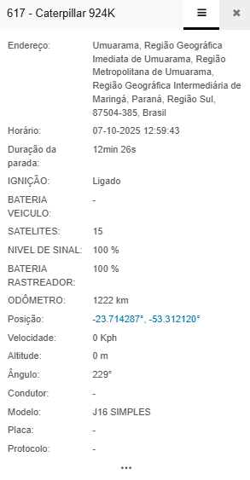

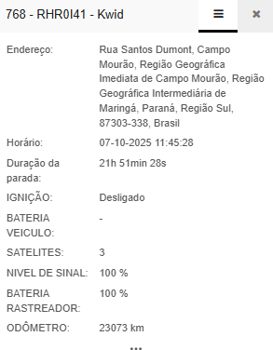
1 - Relatórios gerados automaticamente para controle interno
https://www.umuarama.pr.gov.br/
https://rastreamento.inviocar.com/sharing/c0ff8c39dc93f629839e32cd1adc78c7
Auditoria Automatizada e Fiscalização

Slide 23
2 - Avaliação por amostragem e risco
Modelos de IA podem aplicar técnicas de amostragem inteligente, priorizando áreas com maior risco de inconformidade. Isso otimiza o trabalho dos auditores e direciona inspeções para os pontos mais críticos.
Auditoria Automatizada e Fiscalização

Slide 24
2 - Avaliação por amostragem e risco
Ex: O DNIT-ICM (Índice de Condição de Manutenção), desenvolvido pelo DNIT, utiliza IA para avaliar trechos rodoviários com maior risco de falha, o que orienta ações corretivas.
Empresa - Mapzer
Auditoria Automatizada e Fiscalização

Slide 25
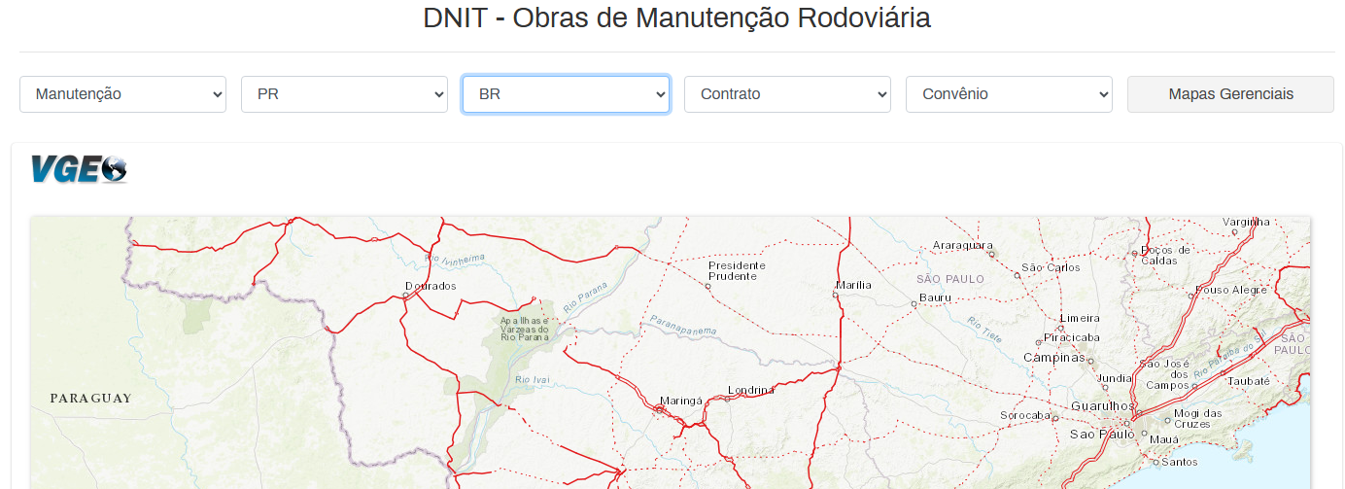
2 - Avaliação por amostragem e risco
https://servicos.dnit.gov.br/portalcidadao
Auditoria Automatizada e Fiscalização

Slide 26
3 - Cruzamento de dados entre abastecimento, uso e destino
A IA cruza informações de abastecimento, quilometragem, GPS e itinerário para identificar inconsistências, como desvios de rota ou consumo excessivo. Isso permite auditoria contínua e preventiva.
Ex: existem soluções de IA para gestão de frotas, cruzando dados de sensores embarcados com registros de abastecimento e trajeto para detectar desvios operacionais.
Auditoria Automatizada e Fiscalização

Slide 27
3 - Cruzamento de dados entre abastecimento, uso e destino
Ex: soluções para coibir:
Perda de garantia por falta de manutenção;
Reparos incompletos ou peças incorretas;
Atrasos na aprovação de orçamentos
Troca desnecessária de peças
Desafios com duplicidade de tarefas;
Auditoria Automatizada e Fiscalização

Slide 28
3 - Cruzamento de dados entre abastecimento, uso e destino
Ex: soluções para coibir:
Retrabalho;
Desorganização nos processos internos;
Ausência de rastreabilidade;
Falta de confiabilidade nos dados;
Inexistência de um histórico de atividades.
Auditoria Automatizada e Fiscalização

Slide 29
4 - Detecção de duplicidade ou ausência de registros
Algoritmos de IA identificam bens registrados em duplicidade, veículos sem histórico de manutenção ou equipamentos sem localização definida, fortalecendo o controle patrimonial e evitando fraudes.
Auditoria Automatizada e Fiscalização

Slide 30
4 - Detecção de duplicidade ou ausência de registros
Ex: O projeto do Ministério da Gestão e CPQD, utiliza IA generativa para integrar bases públicas e detectar inconsistências em registros de bens e contratos.
https://www.cpqd.com.br/solucoes/
Auditoria Automatizada e Fiscalização

Slide 31
5 - Geração de alertas para inconformidades e infrações
Sistemas inteligentes emitem alertas automáticos quando detectam uso indevido de veículos, falta de manutenção, excesso de consumo ou ausência de registro contábil.
Os alertas podem ser enviados por e-mail, SMS ou integrados ao painel do gestor.
Auditoria Automatizada e Fiscalização

Slide 32
5 - Geração de alertas para inconformidades e infrações
Ex: Há uma solução aplicada com IA embarcada em veículos para detectar falhas urbanas e inconformidades operacionais, com alertas em tempo real para gestores municipais.
Auditoria Automatizada e Fiscalização

Slide 33
6 - Exportação de relatórios para órgãos de controle externo (TCE, CGM)
A IA facilita a exportação de relatórios em formatos compatíveis com os sistemas dos Tribunais de Contas e Controladorias, como XML, CSV ou PDF, com evidências auditáveis e trilhas de verificação.
Auditoria Automatizada e Fiscalização

Slide 34
6 - Exportação de relatórios para órgãos de controle externo (TCE, CGM)
Ex: O sistema do Portal e-contas Paraná – do TCE/PR, utilizado por diversos municípios do Paraná, permite integração com plataformas de gestão que geram relatórios automatizados para prestação de contas.
SIT/TCE
Plataforma transferegov
Auditoria Automatizada e Fiscalização

Slide 35
7 - Interface de fiscal com painel de análise por contrato e setor
Painéis interativos com IA permitem que fiscais analisem dados por contrato, secretaria ou tipo de bem, com filtros dinâmicos e indicadores de conformidade, agilizando a tomada de decisão e a fiscalização direcionada.
Ex: que tal compor um Painel de Gestão Inteligente da Prefeitura, com todos os dados integrados, permitindo à IA gerar análises preditivas, projetando novos cenários.
Auditoria Automatizada e Fiscalização

Slide 36
8 - Classificação de veículos em conformes, pendentes ou críticos
A IA classifica automaticamente os veículos da frota com base em critérios como manutenção, documentação, uso e consumo, permitindo ações rápidas para regularização e planejamento de substituição.
Ex: Destaca-se o uso de soluções baseadas em IA para classificar veículos em categorias operacionais, com base em sensores embarcados e dados de desempenho.
Auditoria Automatizada e Fiscalização

Slide 37
D ú v i d a s ?

Slide 38
Participe da transformação da Gestão Pública!
Só Venha!

